Slide 1
Welkom
JOS Schimmel, SALES & Marketing director
Remko kuyper, managed services specialist

Slide 2
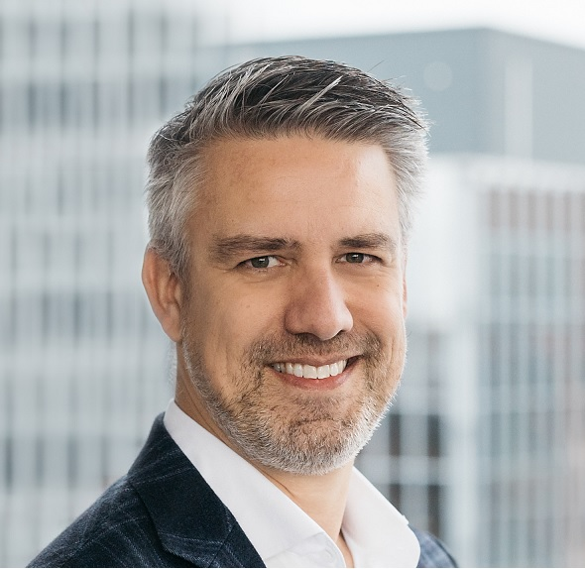
INTRO - Managed Networking Services
Thema:
Reliable and Secure Connectivity – Borging door Partnership
Sprekers
Jos Schimmel, Sales & Marketing Director
Remko Kuyper, Managed Services Specialist

Slide 3
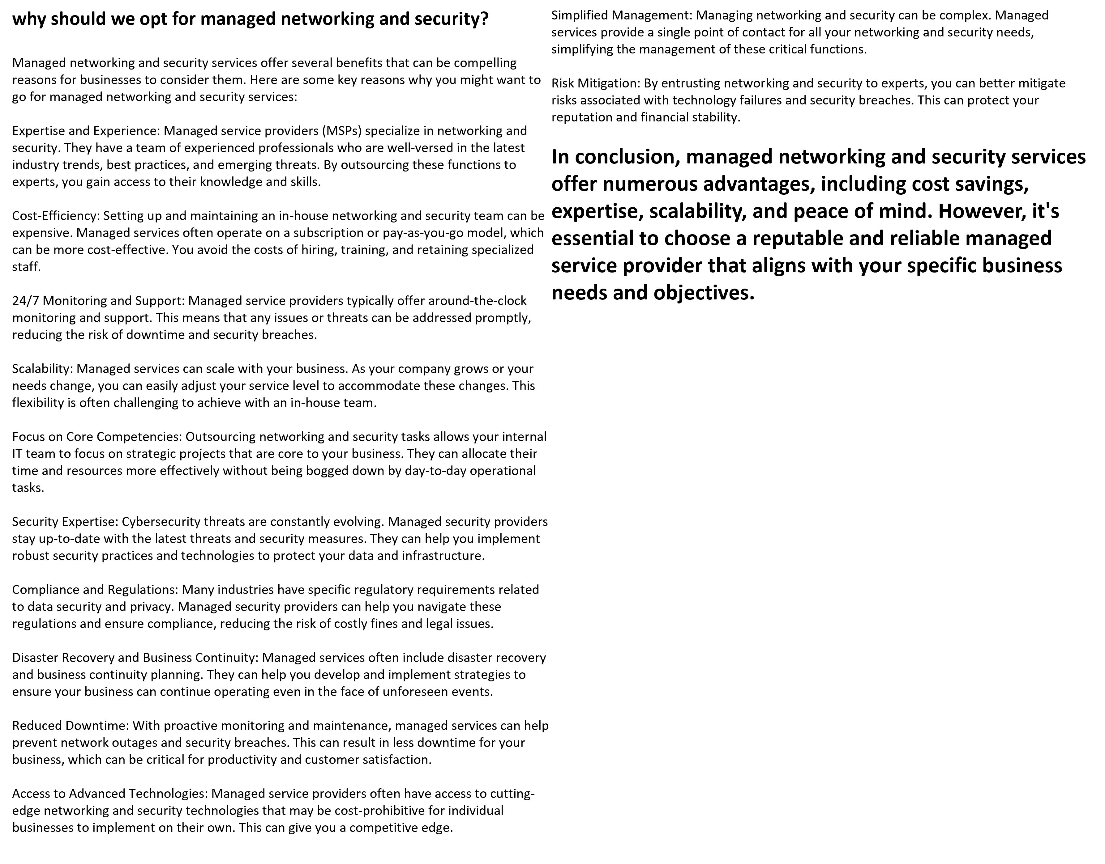

Slide 7
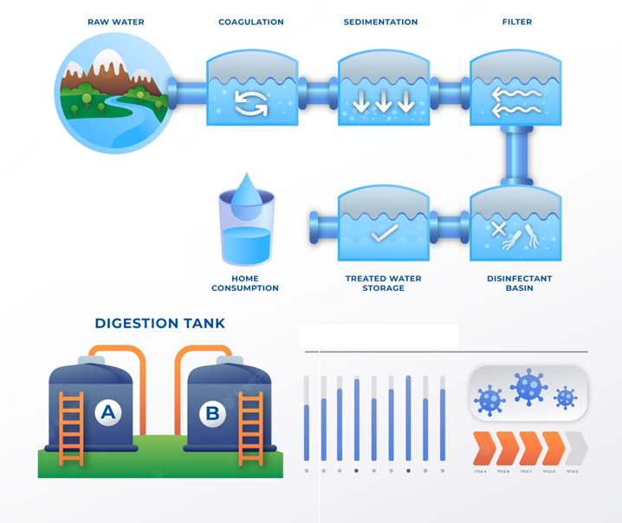

Slide 9
Managed Service Provider
Voor 24x7 mission critical omgevingen
Unieke Hybride model
Gedeelde verantwoordelijkheid
80 FTE's
40 grootzakelijke klanten
28 ziekenhuizen
Schiphol, Retail, Finance, Public
8000 managed devices

Slide 10
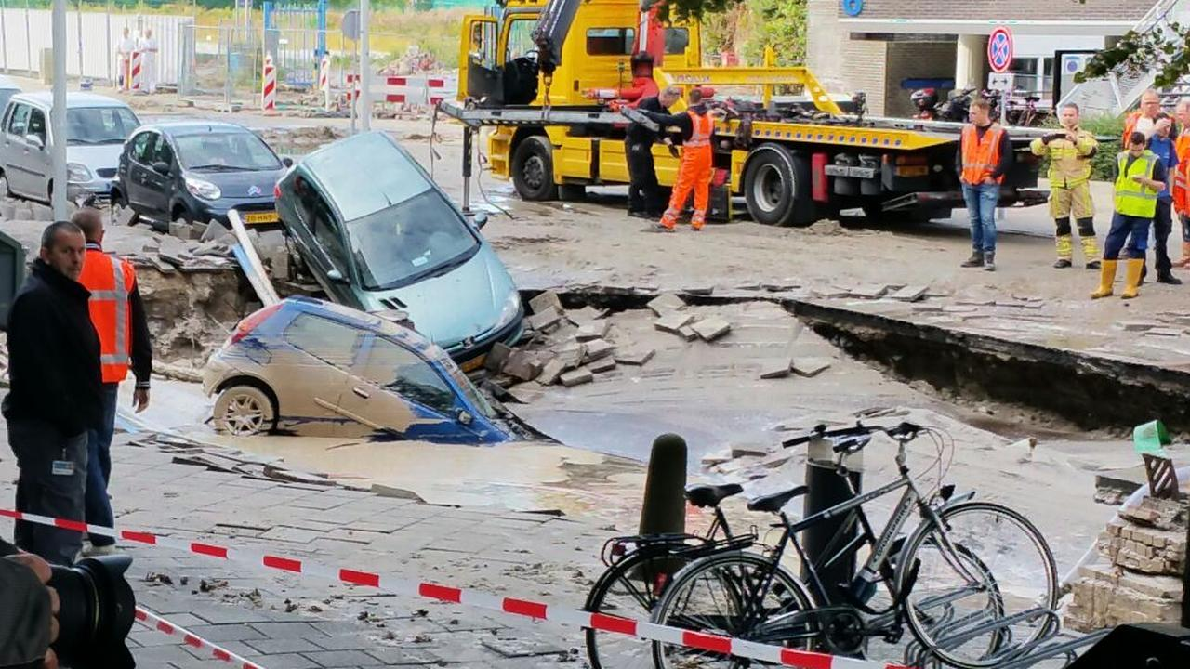
Vraagstuk IT Managers
“in hoeverre zijn we ‘in control’ over onze IT infra?"
Heb ik juiste inzichten en stuurinformatie?
Voldoen aan interne SLA's
Voldoen aan wet- en regelgeving
Toenemende vraag vanuit business
Toenemende complexiteit
Projectkalender vs beheerlast
DUURZAAM en VERANTWOORD inzet van beheerteam

Slide 11
Evolutie Conscia Managed Services
Continue evolutie PDC
Hybride! - geen alles of niets
Verbreden aanbod: Elite (new), SOC & NaaS
Co-Creatie Cloud Connect (new)!
Innovatie DevOps, AI-integratie, CNS
Standaardisatie & schaalbaarheid (new)!
Voorspelbaarheid kosten

Slide 12
Control | Premium | Elite
Meer regierol voor de klant | meer operationeel & tactisch Conscia
Extra dienstverlening Elite
RUN + DESIGN + CHANGE
Dedicated klantteam:
Lead Engineer
Architect
Technisch Consultant
SDM/CX
Ook hier Hybride invulling – 80%/20%
''Aansluitvoorwaarden" Elite
Transitieperiode
Groeipad volwassenheid regierol
Aanpassing werkprocessen
'Samenwerkingsconvenant'

Slide 13
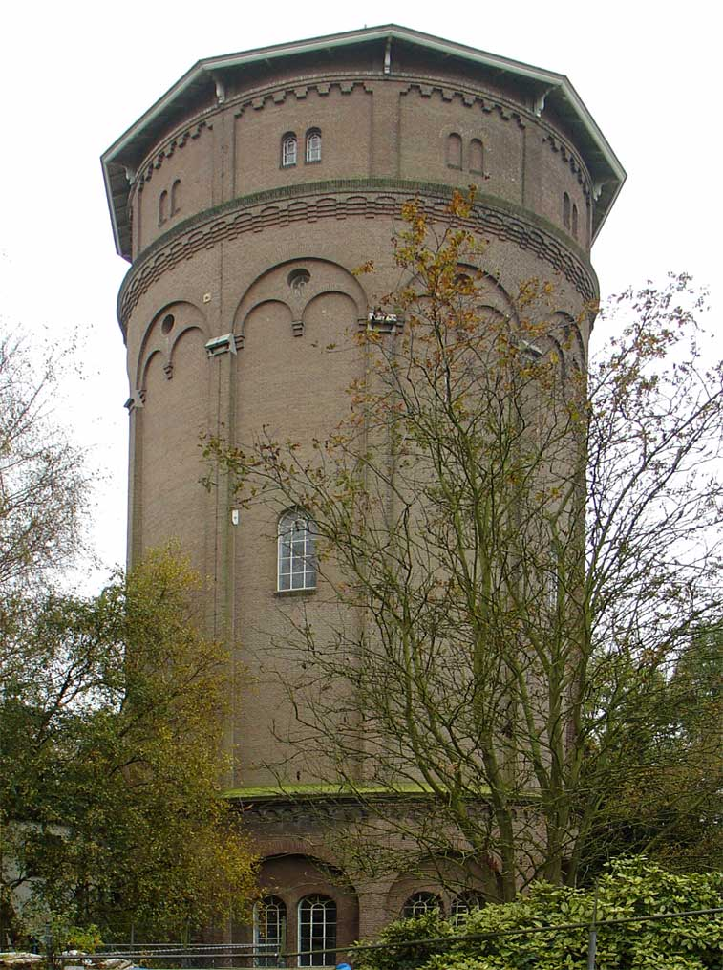
Schaalbare dienstverlening
Juiste capaciteit op juiste plek op juiste moment
Groeiende vraag
Duurzame invulling dienstverlening
Efficiënte en effectieve inzet capaciteit & specialisme
Standaardisatie / Industry Best-practices
Boeien, binden, behouden van talent

Slide 14
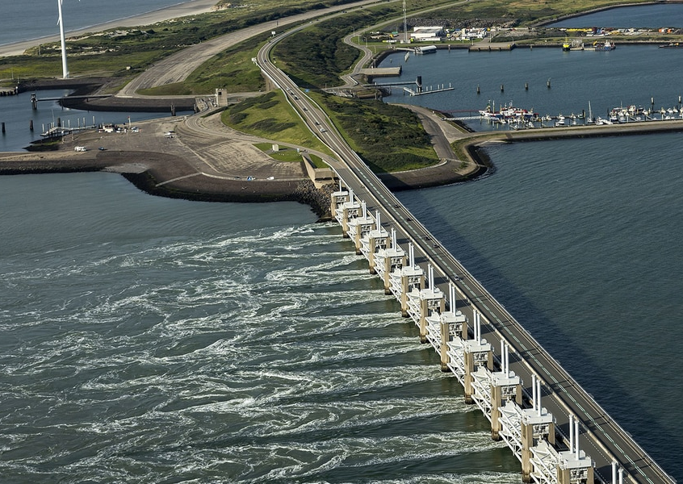
Samenvattend
NL watermanagement & Conscia NOC uniek en 'wereldberoemd'
Partnerschap
Zelf Regie in handen
Conscia neemt zorgen uit handen

